Slide 1
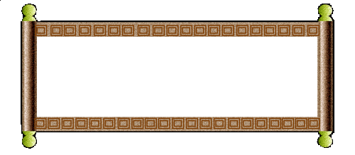

运筹学
运 筹 帷 幄 之 中
决 胜 千 里 之 外
课件作者：曾志刚教授
13871059863
zgzeng@gmail.com
主讲(课件修改)：张钧副教授
18086497017，逸夫科技楼1103#
junzhang@hust.edu.cn

Slide 2
教学课表（2021学年）
第1周至第8周5-6节
教室：东十二202 (周一)，东九D503(周三)
14:30-16:05（国庆前），
14:00-15:35（国庆后）
考试：第10周周四（11月11日）晚上
综合成绩：闭卷成绩80%，平时作业20%
2019学年 成绩分析 | 分数段 | 100~90 | 89~80 | 79~70 | 69~60 | 60分以下
 | 人数 | 5 | 10 | 8 | 4 | 3
 | 占比(℅) | 16.7 | 33.3 | 26.7 | 13.3 | 10
2020 | 人数 | 9 | 12 | 9 | 9 | 2
 | 占比（%） | 22.0 | 29.3 | 22.0 | 22.0 | 4.7

Slide 3
《运筹学》课程介绍
教材：《运筹学》第三版（第4版），清华大学出版社，2005年6月第3版（2012年9月第4版）【第1章-第5章】
参考书：
施光燕、董加礼，最优化放法，高等教育出版社，1999
焦宝聪、陈兰平，运筹学的思想方法及应用，北京大学出版社，2008年
韩中庚，实用运筹学模型、方法与计算， 清华大学出版社，2007年
胡运权，运筹学习题集，清华大学出版社，2010年
Frederick S. Hillier, Gerald J. Lieberman. Introduction to Operations Research (Tenth Edition). 清华大学出版社，2015.

Slide 4
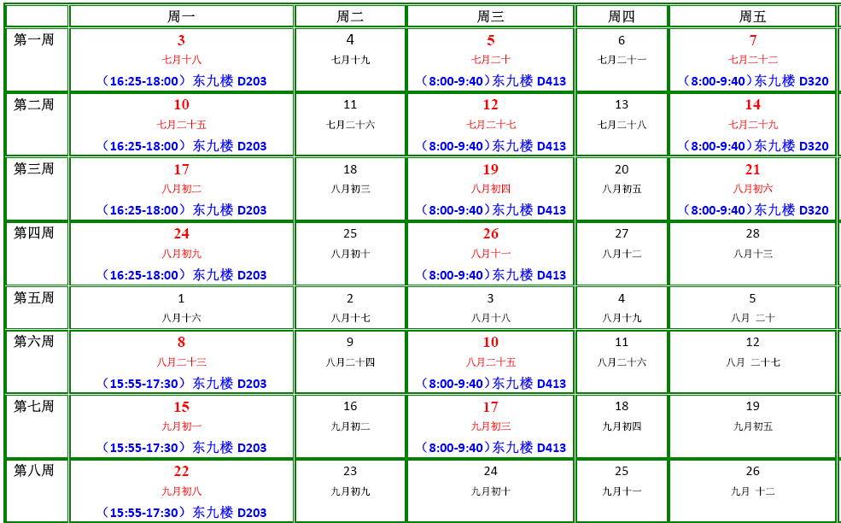
教学课表

Slide 5
《运筹学》课程介绍
教材：《运筹学》第三版，清华大学出版社，2005年6月第3版
参考书：
焦宝聪、陈兰平，运筹学的思想方法及应用，北京大学出版社，北京，2008年
韩中庚，实用运筹学模型、方法与计算， 清华大学出版社，北京，2007年
胡运权，运筹学习题集，清华大学出版社，北京，2010年
四次作业：第二、三、四、七周周一 (9月10日,9月17日,9月24日,10月15日)（占30%，一次作业7.5分）
考试：第13周（闭卷笔试）（占70%）
（一次作业不交，笔试85分算及格）

Slide 6
田忌赛马 《史记·孙子吴起列传第五》
齐王要与大臣田忌赛马，双方各出上、中、下马各一匹，对局三次，每次胜负1000金。
田忌在好友、著名的军事谋略家孙膑的指导下，以以下安排：
齐王 上 中 下
田忌 下 上 中
最终净胜一局，赢得1000金。孙膑运用了一种科学合理的思想方法，就是我国数学家华罗庚先生在《统筹方法》中所介绍的对策论
田忌赛马的故事说明，在已有条件下，经过统筹安排，选择一个最好的方案，就会取得最好的效果。

Slide 8
建模分析

Slide 9
模型

Slide 10
运 筹 学
（Operation Research OR）
由于运筹学研究的广泛性和复杂性，人们至今没有形成一个统一的定义。以下给出几种定义：
为决策机构在对其控制下的业务活动进行决策时，提供以数量化为基础的科学方法
运筹学是一门应用科学，它广泛应用现有的科学技术知识和数学方法，解决实际中提出的专门问题，为决策者选择最优决策提供定量依据
运筹学是一种给出问题坏的答案的艺术，否则的话问题的结果会更坏。

Slide 11
运筹学发展简史
运筹学（Operational Research)产生于20世纪30年代末，主要研究解决短期的和战术性的问题。
二战后，以兰德公司（Rand）为代表，着重研究战略性问题。
1947年G.B.Dantzig提出了线性规划问题及单纯形法求解。理论上更加成熟，实际应用更加深入、广泛。
1959年成立国际运筹学联合会。我国1980年成立运筹学会，1982年加入国际运筹学联合会。
理论飞快发展，形成许多分支：数学规划、图与网络、排队论、存储论、对策论、决策论等。

Slide 12
运筹学包含的分支
数学规划（线性规划、整数规划、目标规划、非线性规划、动态规划、网络规划）
图论与网络流
决策分析
排队论
可靠性数学理论
库存论
对策论
搜索论
计算机模拟等
运用概率统计和运筹学的理论和方法对产品（单元或系统）的可靠性作定量研究。它是可靠性理论的基础之一。可靠性是指产品在一定条件下完成其预定功能的能力，丧失功能称为失效。可靠性理论是以产品的寿命特征为研究对象的。

Slide 13
线性规划是运筹学的一个重要分支。线性规划在理论上比较成熟，在实用中的应用日益广泛与深入。
特别是在电子计算机能处理成千上万个约束条件和决策变量的线性规划问题之后，线性规划的适用领域更为广泛了。
从解决技术问题的最优化设计到工业、农业、商业、交通运输业、军事、经济计划和管理决策等领域都可以发挥作用。它已是现代科学管理的重要手段之一。
解线性规划问题的方法有多种，我们重点介绍单纯形法 。

Slide 14
运筹学解决问题的思路
提出问题——用自然语言描述问题。
建立数学模型——用变量、函数、方程描述问题。
求解——主要用数学方法求出模型的最优解、次优解、满意解，复杂模型求解要用计算机。
解的检验——检查模型和求解步骤有无错误，检查解是否反映现实问题。
决策实施——决策者根据自己的经验和偏好，对方案进行选择和修改，作出实施的决定。

